Slide 1
及时
——基于人工智能的大学生私人导师
参赛组别：创意组
参赛省份：吉林省
所属高校：吉林大学

Slide 2
目录
CONTENTS
01
项目背景
02
产品功能与服务
03
商业模式与发展规划
04
团队介绍

Slide 3
PART 01
项目背景
市场现状
用户痛点

Slide 4
项目背景
1.选择过多，不知所学为何？
2.扎实的学术理论，
欠缺的实际能力。
计算机专业的不同职业需要的能力相差甚远，不同的工作可能需要完全不同性格的人来负责，在高校中学习的计算机相关专业大学生由于与社会的接触过少，在多种多样的岗位选择中面临极大的迷茫，不知道自己擅长或者真正适合什么样的岗位。
经过高校科学培养的计算机专业大学生拥有了扎实的理论基础，但对于实际岗位上所需要的能力却不甚擅长。高校培养的理论能力与企业所要求的实际操作能力存在较大偏差。

Slide 5
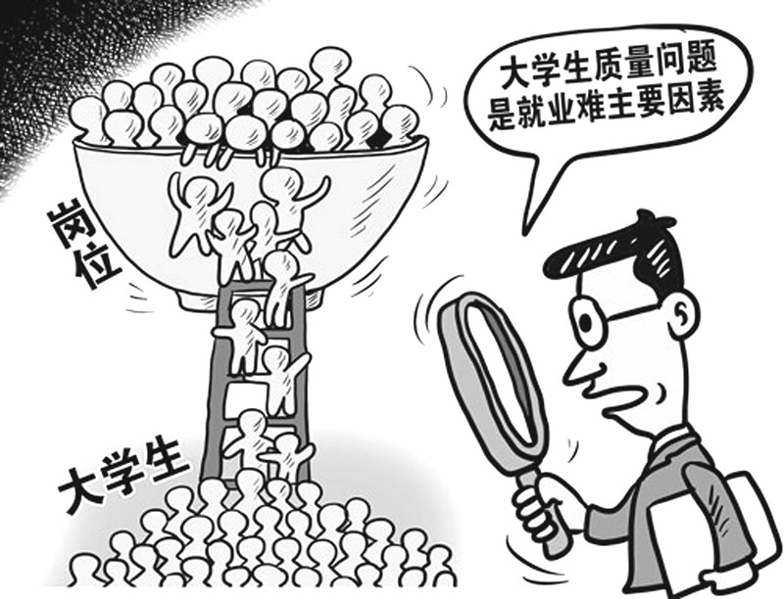
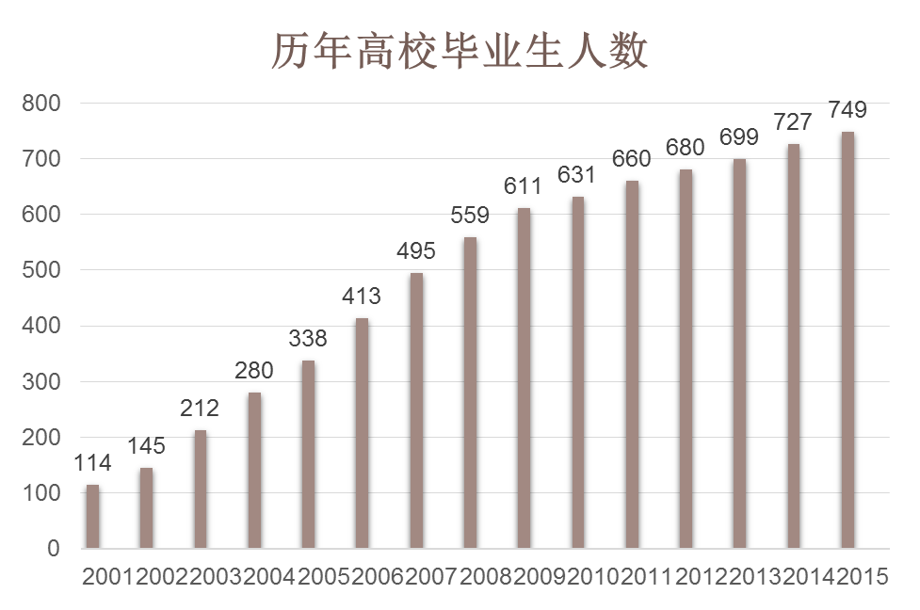
市场现状
数量问题
结构问题
2017年高校毕业生人数达到795万，超越2016年的765万，如果加上中职毕业生和16年尚未就业的学生数量，今年待就业学生一共约有惊人的1500万。
寻找工作的毕业生不能“适宜于”可获得的工作职位。企业有空缺职位，有在求职者，但求职者无能力胜任职位。

Slide 6
用户痛点
阶段二：我的专业毕业都有哪些职位？
阶段三：这些职位需要我培养什么样的能力？
阶段四：我要通过什么样的方式才能培养某种特定的能力？
阶段一：我适合做什么？
1
2
3
4
多样化的选择方向让学生迷茫
扎实的理论基础与有效的实践能力需要结合

Slide 7
PART 02
产品功能与服务
产品概述、产品功能
核心技术

Slide 8
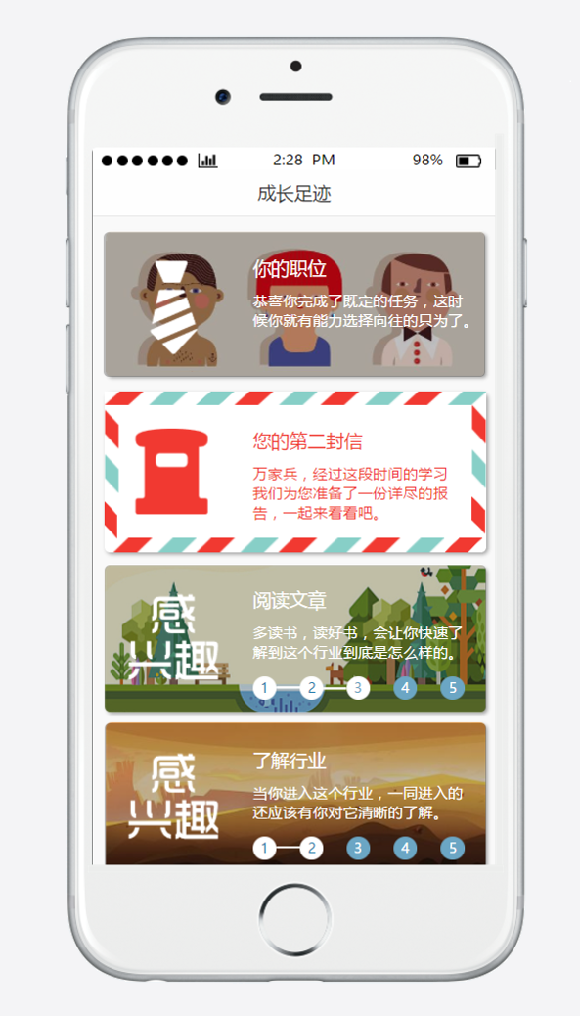
产品概述
及时，是一款致力于培养计算机相关专业大学生综合职业能力的平台。
主要为用户提供海量的行业资讯，技术干货和可在线咨询的行业前辈等资源，
并通过深度学习训练的神经网络算法为用户个性化定制发现兴趣和提升能力的方案，帮助大学生在发掘自己的兴趣的同时，不断提高相应的能力，从而实现自己的人生目标。
及时的宗旨是，适合你的，才是最好的。
及时的愿景是，愿每一个个体都能找到自己的使命。

Slide 9
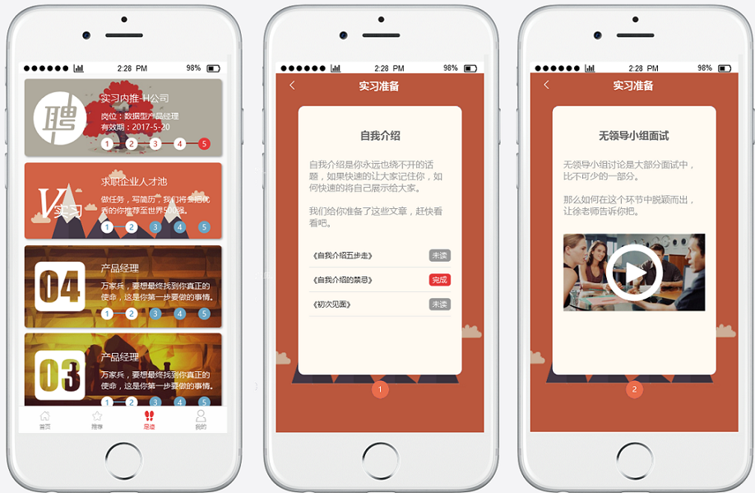
产品功能
任务板块是产品的功能核心。
在用户使用的初期，任务板块起到了引导用户去了解行业的作用。
在用户找到感兴趣的职业后，人工智能系统将为不同的用户推送不同的任务块与任务，帮助用户提升能力。
任务板块也负责用户数据的产生。用户完成任务的情况，用户完成任务产生的操作数据，以及我们会设定一些特殊的任务来获得用户的数据，比如上传简历等。我们都会记录用户的数据。

Slide 10
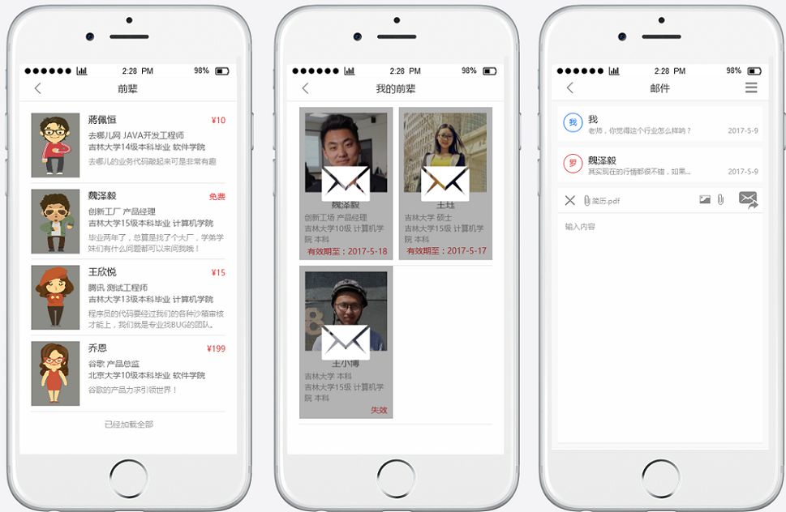
产品功能
据调查发现，大学生更倾向于向学长、学姐询问来获得行业信息。
因此在本产品中设计了前辈问答板块，用户可以在产品中付费向前辈提问。在产品资源的推送中也包括前辈。
在用户与前辈交流所产生的数据将被进行文本分析，用于构建用户模型。

Slide 11
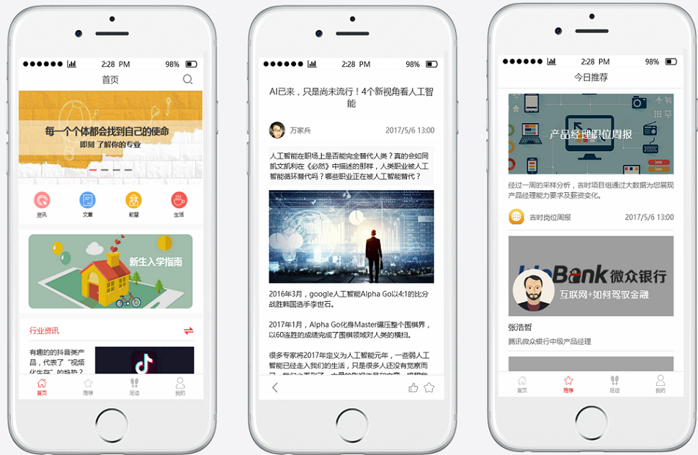
产品功能
资源库包含，文章、资讯、前辈。建立资源库这对于我们来说是一件较为困难的事情，但它确是必不可少的。任务板块中的任务，需要资源；用户了解行业信息也需要资源。
在首页中，用户可以获取最新的行业资讯，在推荐页面，用户将接收到我们为他推荐资源。
用户对于资源库的一切操作将被转换成数据进行分析。

Slide 12
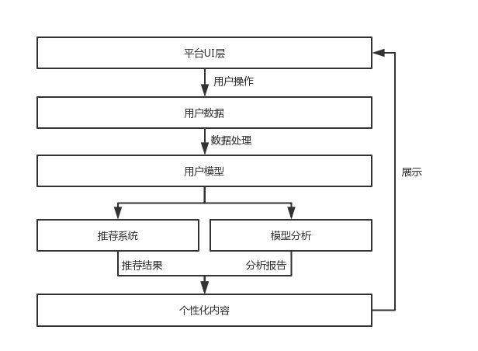
核心技术
首先平台UI层向用户展示文章等资源，通过JS注入式监听捕捉用户操作行为数据，分析数据以向量空间模型向量的形式，以标签体系为基础建立（兴趣，能力）向量刻画用户模型，后推荐系统分析当前用户模型个性化推荐资源和任务，模型分析生成个性化分析报告，展示到UI层，然后用户对个性化结果进行评价，进而更新用户模型和优化推荐算法，循环进行，实现用户个性化兴趣挖掘和能力提升。
C

Slide 13
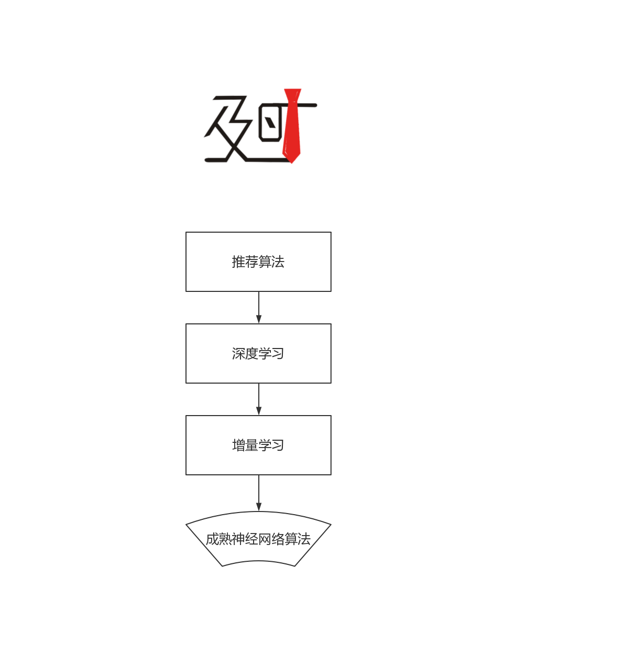
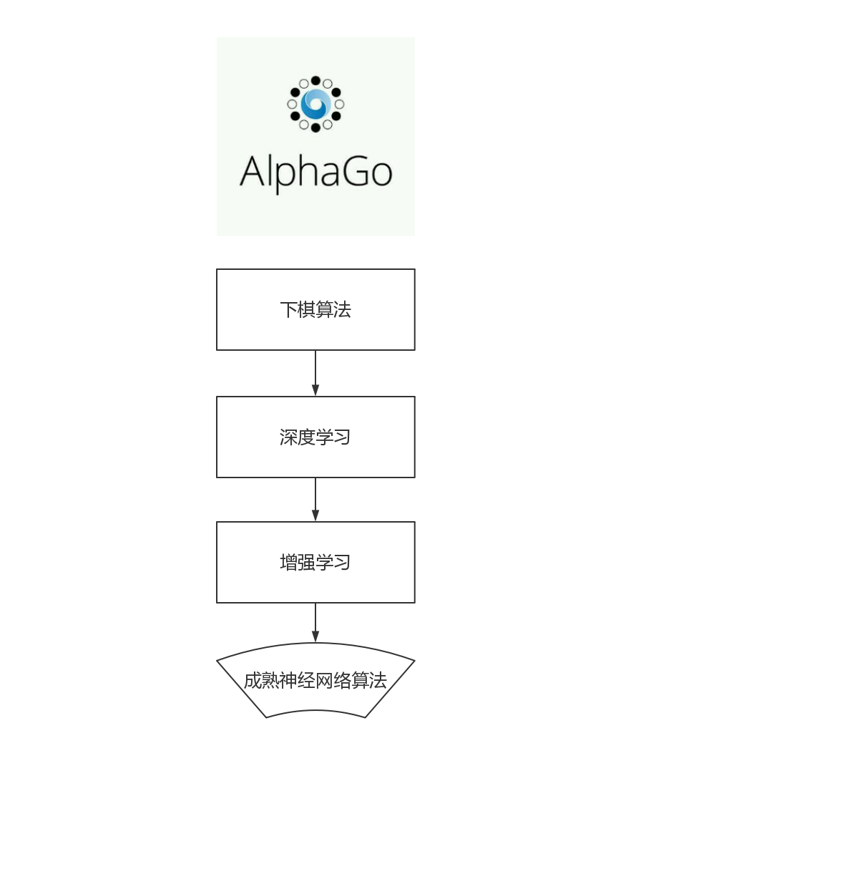
核心技术
蒙特卡洛搜索树
01
01
基于内容和协同过滤的同构化整合方法
深度学习棋谱，简历CNN神经网络
02
02
深度学习用户模型和个性化推荐结果，建立BP神经网络
左右互博
03
03
新数据的反馈训练

Slide 14
PART 03
商业模式与发展规划
产品概述、产品功能
核心技术

Slide 15
商业模式
前辈问答
企业合作
我们会引入优秀的学长学姐、职业人员以及行业专家，用户通过支付一定的费用可以与相关领域的前辈进行一对一交流，项目组作为平台按百分比收取费用。
在用户明确职位方向后，产品会通过任务模块帮助用户提升能力，在这个过程中，软件为用户推荐专业的培训机构进行能力提升，为相关企业引入流量，我们可以通过流量大小及转化率向相关企业收取费用。
商业
模式
人工智能收费服务
企业人才甄别服务
在“及时”的核人工智能系统具备一定的精准度之后，该系统将被发布于互联网，任何人都可以付费测试或者使用。测试者根据测试题给出答案，系统将会根据答案，个性化给出分析报告与能力提升方案。
用户在使用产品完成相关任务的过程中，产品会获取到用户相关信息数据，项目会与企业进行对接，企业支付一定的费用即可获得用户的简历，若企业希望进行进一步精准招聘，也可以向本项目组支付额外的费用，项目组会根据用户的行为数据，分析出最符合企业用人要求的人才。

Slide 16
发展规划-准备阶段
人工智能实现
训练人工智能
人工智能设计
获取数据
向初始用户开放
01
02
准备阶段主要任务是开发人工智能核心，并通过公益的方式，寻找志愿者训练人工智能。
直到人工智能达到一定的智能度。

Slide 17
发展规划-初期阶段
产品初期阶段
0
1
战略方面
资源方面
运营方面
功能方面
发展区域：长春；
目标人群：计算机专业高校学生；
发展方向：建立初期资源库；获取用户
积极获取内容转载权；
联系高年级学生及毕业学长学姐进驻平台；
与长春本地培训机构进行合作；
积极与吉林大学等各大高校就业中心及学生组织建立合作关系推广产品；
建立QQ群、等新媒体渠道；定期举行前辈交流分享会
将“线下”就业指导，转为线上功能流程；
给用户匹配相关的职业信息、资源；
设计任务用于推送，帮助用户提升职业能力

Slide 18
发展规划-中期阶段
产品中期阶段
1
∞
战略方面
资源方面
运营方面
功能方面
发展区域：北京、上海；
目标人群：计算机专业高校学生；
发展方向：企业合作、人才甄别服务；
加大文章版权的获取、培训机构的合作；
联系线下培训机构进行合作；
在各高校内进行大范围宣传推广，提高用户数量；
扩大宣传力度，举办求职实习相关线下活动；
实习内推功能，将企业招聘需求推送给相关用户；
人才池功能，引导用户上传简历，构建人才库，为企业提供人才甄别服务

Slide 19
PART 04
团队介绍
团队成员

Slide 20
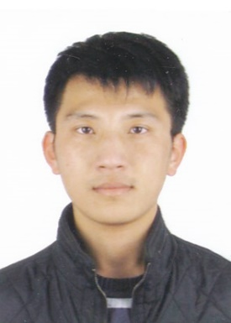
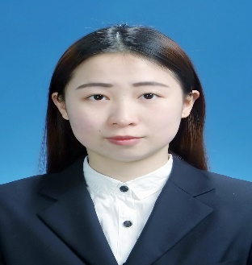
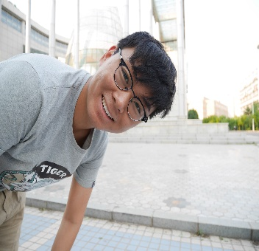
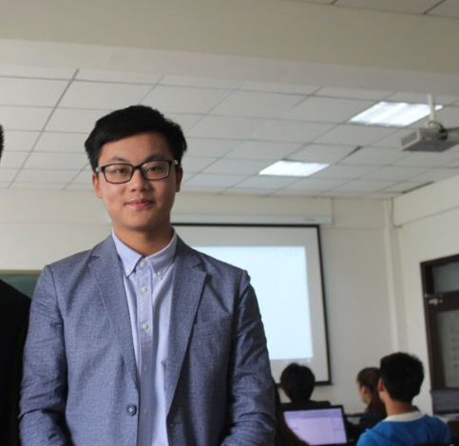
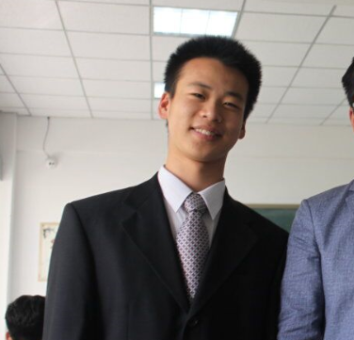
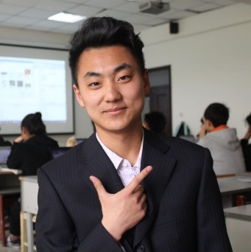
团队介绍
李熙铭
陶诗韵
徐志超
吉林大学工学博士
研究方向：智能信息处理
学术成果：SCI检索论文9篇，两个实验性项目的负责人。
负责本项目的算法设计与实现。
吉林大学管理科学与工程研究生
负责本项目的市场分析，项目管理，项目风险预估。
苏宁易购产品经理
负责本项目的产品设计，同时也负责项目组的资源合作。
万家兵
朱陈超
魏泽毅
吉林大学计算机理科试验班
利用神经网络完成手写数字识别
数学建模省一等奖
负责本项目的算法的设计与实现。
曾参与设计上线APP产品
2016年参与开发并上线两款产品。负责本项目的软件开发。
曾参与开发上线产品APP
2016年参与开发并上线两款产品。负责本项目的软件开发。

Slide 21


指导教师
徐昊 吉林大学公共计算机学院副教授
研究方向：知识图谱、语义分析
负责指导：算法研究
周柏翔 吉林大学管理学院 教授
EMBA教育中心副主任
负责指导：企业管理、市场运营
刘元喜 玖玖网络 CEO
负责指导：企业管理、产品开发

Slide 22
2017
感谢您的耐心聆听
愿每一个个体都能找到自己的使命
及时

